Slide 1
Szilágyság népművészete

Slide 2
Szilágyság, mint tájegység
- közbezárja: Réz-, Meszes-hegység, Szamos, Érmellék
- 15-16. században etnikailag egységes (magyar)
- kisebb tájai:
              - Kraszna-vidéke (Szilágysomlyó, Kraszna, Zilah)
        - Berettyómente (Szilágynagyfalu, Berettyószéplak)
        - Tövishát (Diósad, Désháza, Vérvölgy)
        - szent hegye: Magura
- nem tartozik a történelmi Erdélyhez, Partium része

Slide 3
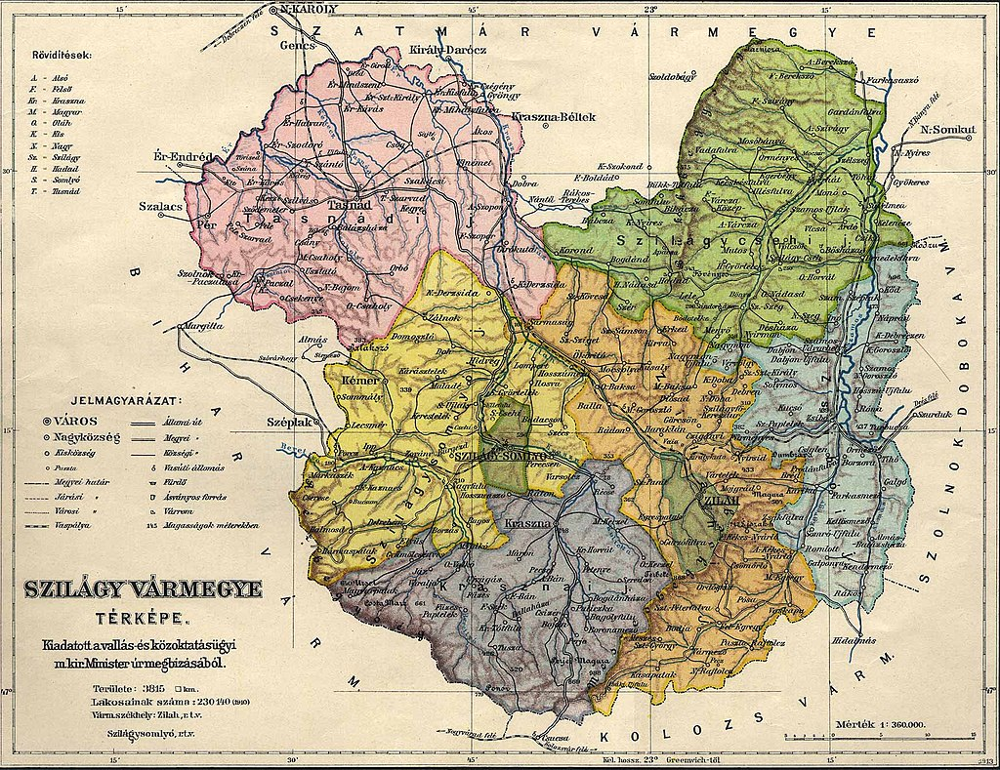
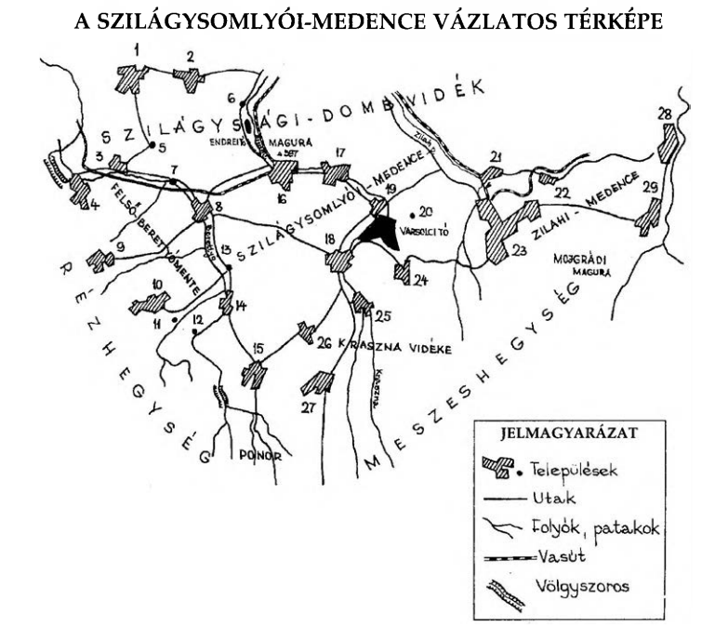
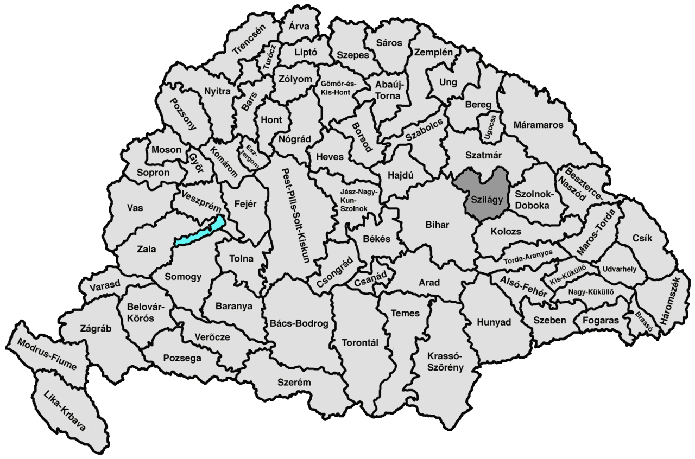

Slide 4
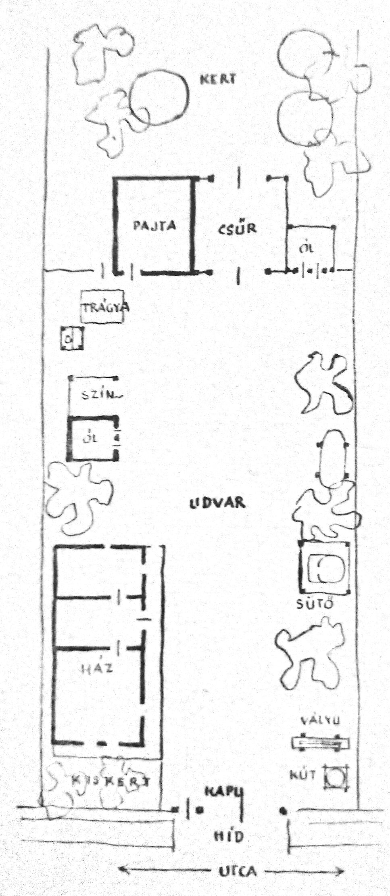
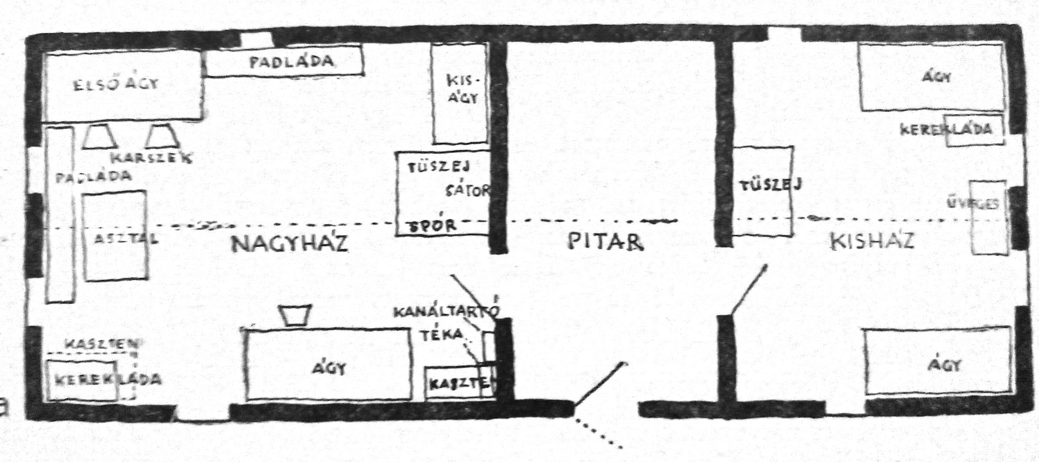
Népi építészete
Fő alapanyagok: fa, kő
udvarházak, templomok, várak, kastélyok

Slide 5
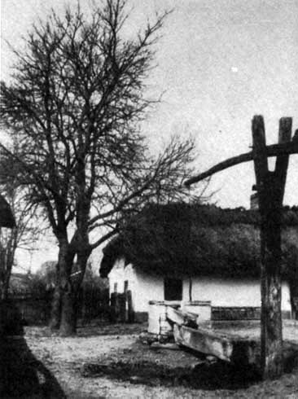
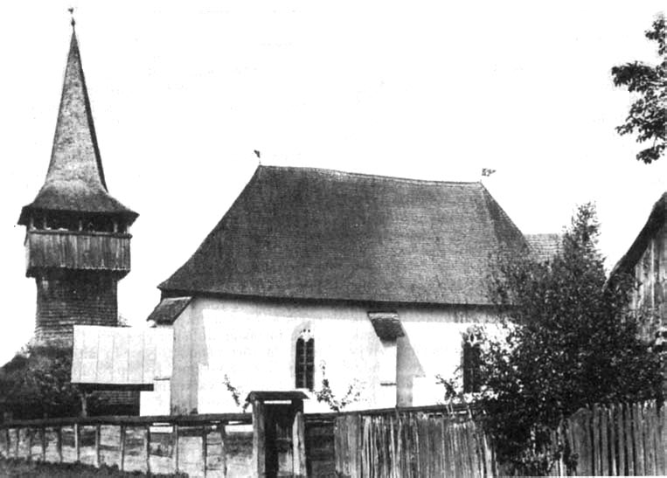
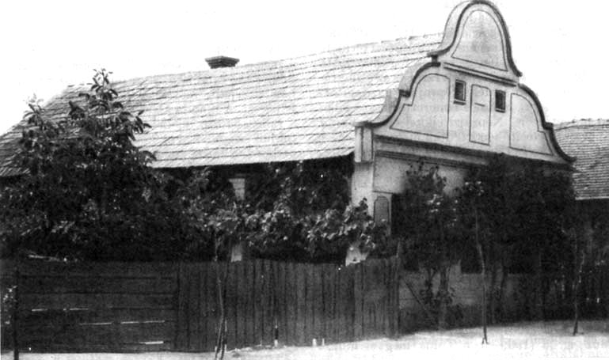

Slide 6
Népzene, néptánc
hagyományos, vonós népzene
Tövishát: fenthansgúlyos, „külső lábas”
Berettyó-mente és Kraszna-vidék: lenthangsúlyos, „belső lábas”
páros táncok:
  - csárdás – ropogós
  - polgári táncok
  férfi szólótáncok:
  - figurázó (zsibai, református legényes)
  - verbunk (cövekelő, csűrdöngölő)

Slide 7
Népviseletek
alkalommal és korosztállyal változnak
  Férfiak:
  Gatya
  Mejjes ing
  Nadrág
  Lajbifélék
  Kötő
  Nők:
  Pendely, alsószoknyák
  Rövid ing
  Szoknyafélék
  Kötő
  Ékítmények

Slide 8
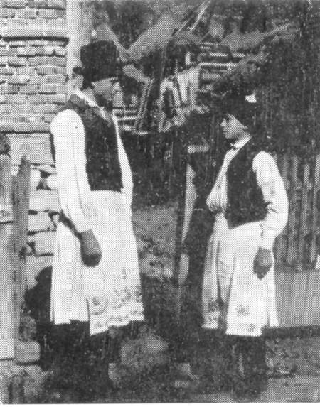
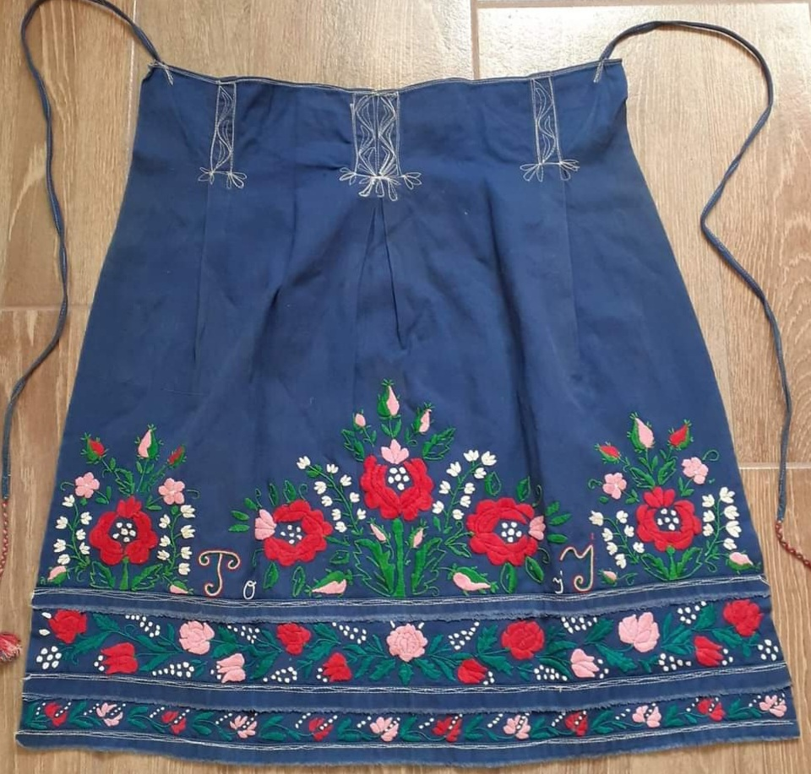
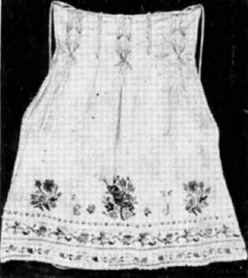
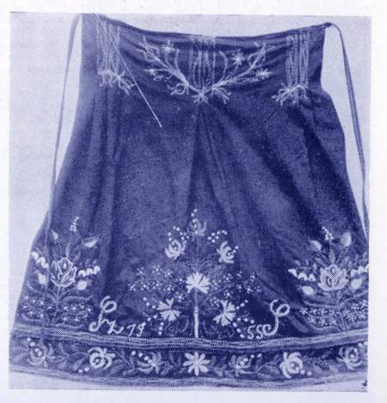
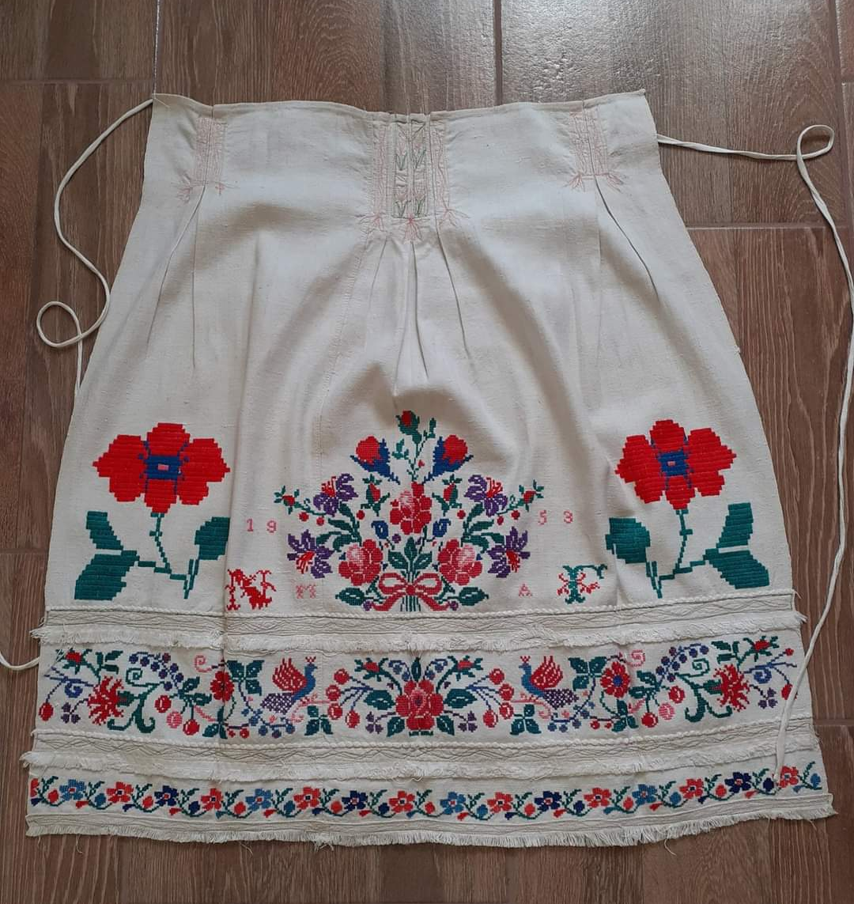
Férfi viseletek

Slide 9
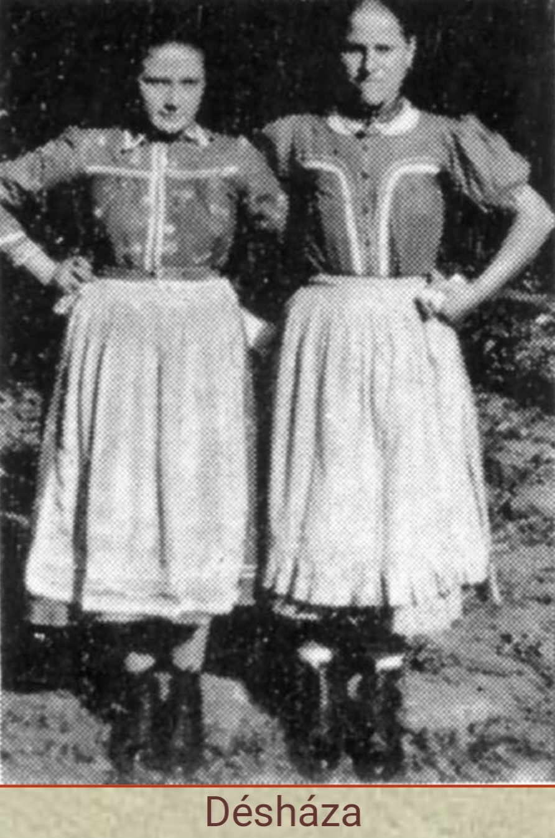
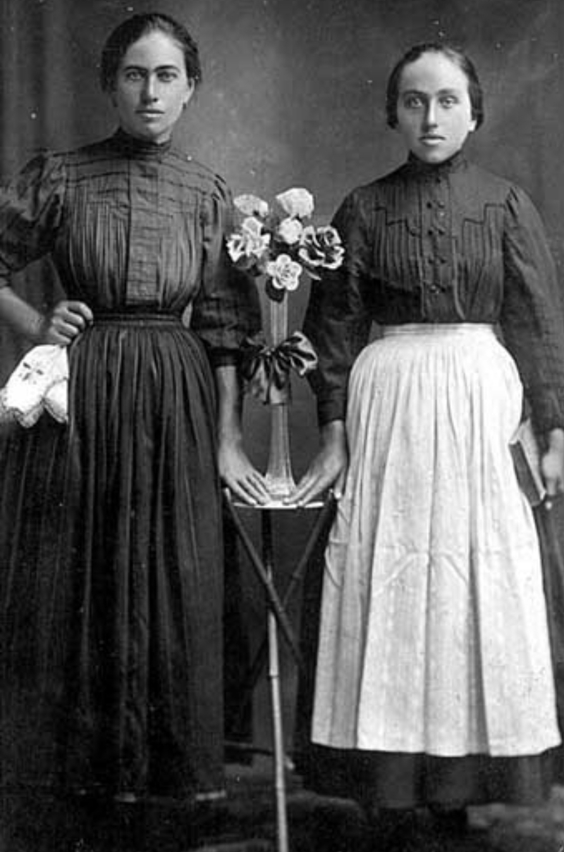
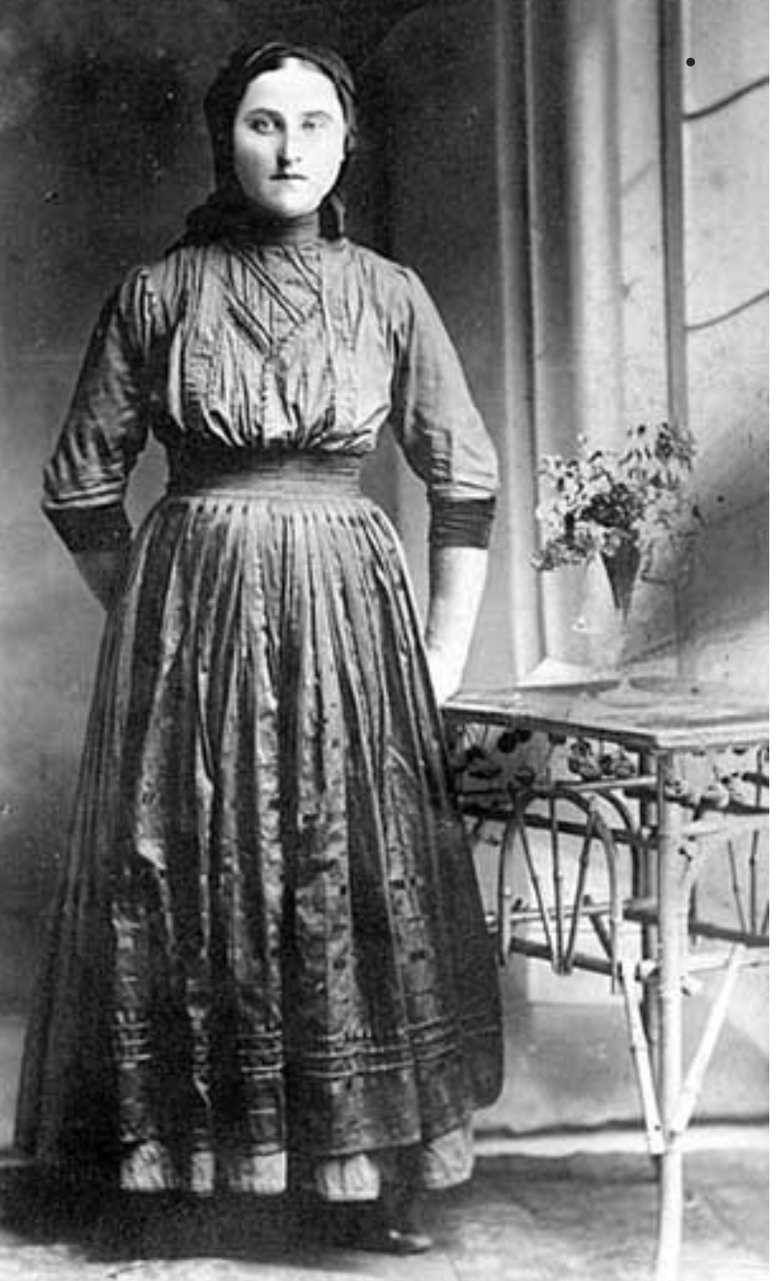
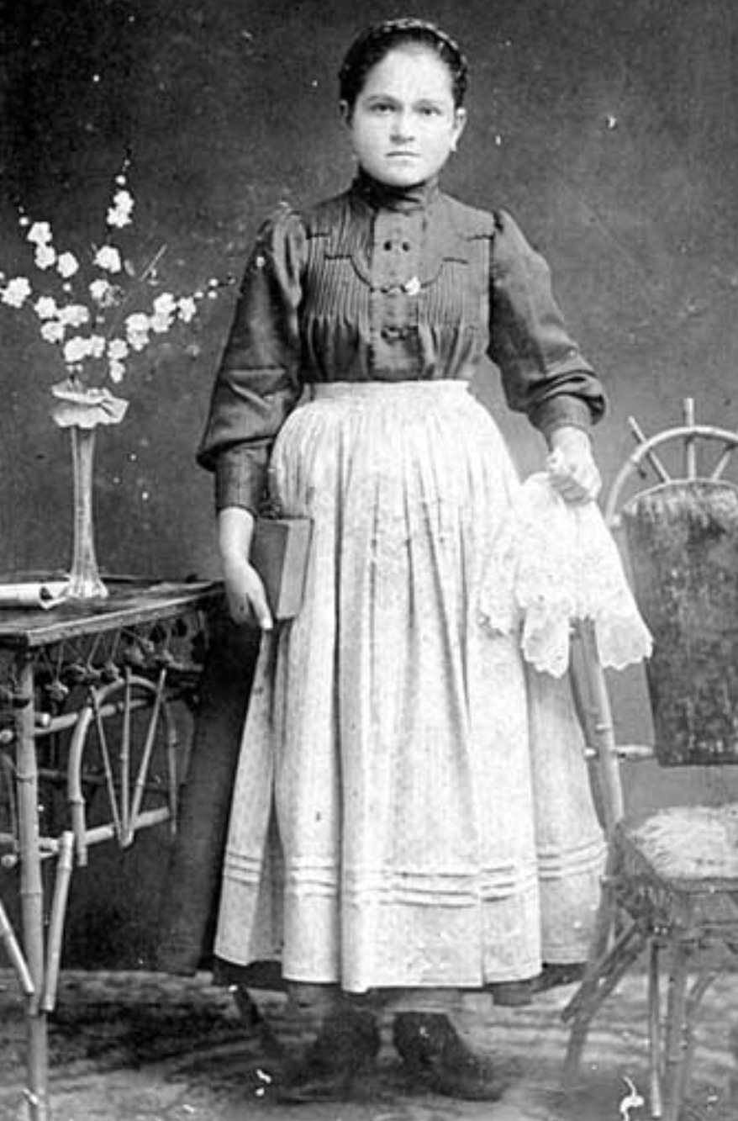
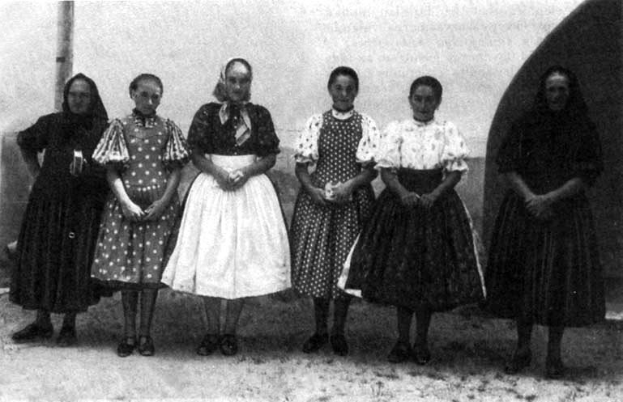
Női viseletek

Slide 10
Köszönöm a figyelmet!
Felhasznált források:
- Dr. Kós Károly, Szentimrei Judit, Dr. Nagy Jenő: Szilágysági magyar népművészet. Bukarest, 1974.
- Ortutay Gyula: Magyar néprajzi lexikon. Budapest, 1977.
- Gönyei (Ébner) Sándor: A szilágysági magyarok népviselete. Muskátli 3. sz. 1943.
- Mitruly Miklós: Szóból ért az ember. Népi elbeszélések Krasznáról. Székelyudvarhely, 1999.

